Slide 1
SENIOR PROJECT

Slide 2

목차
01
02
03
04
Senior Project
AI
Web
Hardware
팀원 소개
프로젝트 개요
AI HUB
YoloV7
Roboflow
Frontend
Backend
Arduino

Slide 3
목차
05
06
07
Result
향후 계획
회고
시연 영상
활용 예시
기술적 발전

Slide 4

Part 1
팀원 소개 / 프로젝트 개요

Slide 5




Senior Team
팀장 이민혁
Backend, Git, AI
Python, JavaScript, OpenCV, YOLOv7, Fast API, Git, Data Labeling
원설아
Frontend, AI
Pyhont, OpenCV, HTML, CSS,
Data Labeling
이은전
Presentation Dect
Python, OpenCV, HTML, CSS,
Data Labeling
정유찬
Arduino
Arduino, Python, Data Labeling

Slide 6
Part 1 >>
프로젝트 개요
1
고령층을 위한 낙상 감지 CCTV 개발
고령층의 건강과 안전은 우리 사회에서 중요한 이슈 중 하나
그 중 낙상사고는 심각한 문제
관리 인력 부족
고령사회의 안전 및 복지 증진
2
3
우리나라가 고령사회에 진입함에
따라 고령층의 건강과 안전이 대두관리 인력 부족으로 요양원, 병원 등에서 사고가 빈번히 발생
사전에 이를 감지하는 시스템을 개발하여 사고에 대한 신속대응과 사전 예방을 목표

Slide 7
Part 1 >>
초기 계획
Model
CCTV
보안
추가 기능
위험행동 학습
실시간 확인이 필요하여 Web으로 제작
사생활 보호를 위해
로그인 기능 추가
신속한 대응을 위해
알람 기능 추가

Slide 8






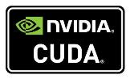




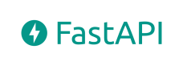




Part 1 >>
사용 기술

Slide 9

Part 2-1
주요 기능 (AI HUB)

Slide 10
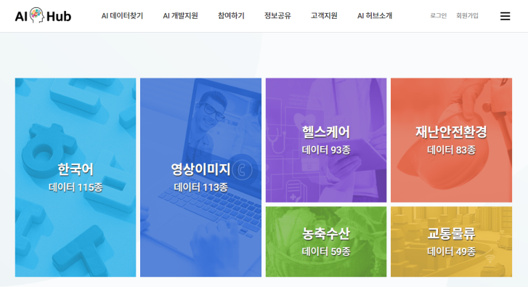
Part 2-1 >>
AI HUB
한국지능정보사회진흥원이 운영하는 AI 통합 플랫폼
2017년부터 진행한 인공지능 학습용 데이터 구축 · 확산 사업의 일환으로, AI 기술·서비스 개발에 필수적인 인공지능 학습용 데이터, 소프트웨어, 컴퓨팅자원 등을 제공
학습용 데이터 384종과 국내외 기관/기업에서 보유한 학습용 데이터를 공개하고 있어 데이터를 활용

Slide 11
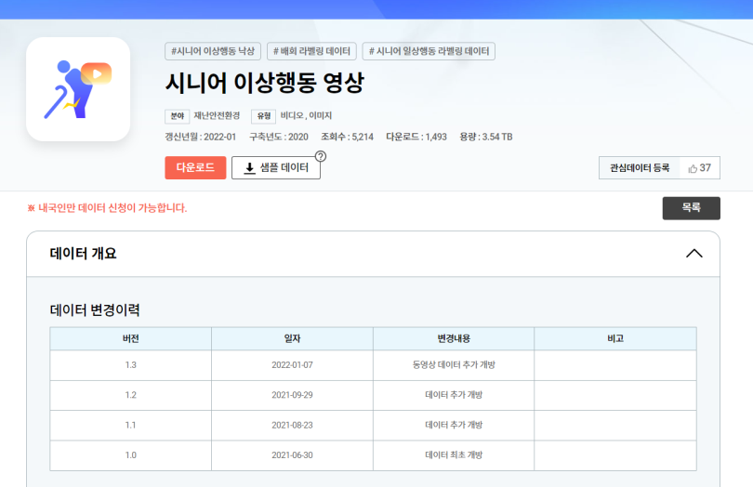
Part 2-1 >>
AI HUB
프로젝트 주제에 적합한 시니어 이상행동 영상 데이터셋(train, validation)과
AI-HUB에서 제공하는 사전 훈련된 AI Model(CenterNet)을 활용하여 웹캠 적용 테스트를 시작

Slide 12
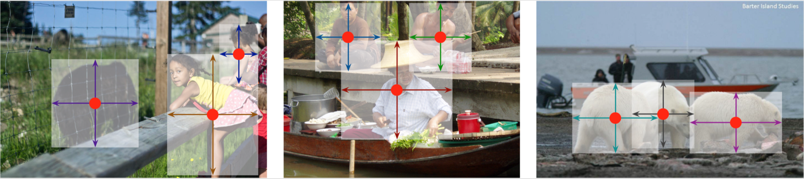
Part 2-1 >>
AI HUB
[CenterNet 객체인식 수행 과정 사진]
AI-HUB에서 제공하는 AI Model(CenterNet)이 시니어 이상행동 사전 훈련 모델로 생각하여 테스트를 진행
사람만 인식하는 객체 인식 모델 추가 학습을 시키는 방향으로 선택

Slide 13
Part 2-1 >>
AI HUB
문제
의견제시
해결방안
실행
AI-HUB에서 제공한 모델을 분석해보니 CenterNet을 사용하여 사람 객체만 학습이 된 모델로 추가학습이 필요
현재 모델에 추가 학습을 시키는 것보다 처음부터 새로운 모델을 만드는 과정을 진행하는 것이 의미가 있을 것 같아 커스텀 모델을 만드는 과정을 진행
AI-HUB의 원천 데이터를 이용하여 데이터 라벨링(약 10,000장) 진행
YOLOv7에서 제공하는 가중치를 사용해 학습을 진행
>>
>>
커스텀 모델을 만들기 위해 YOLOv7을 선택
>>

Slide 14
Part 2-2
주요 기능 (YoloV7)

Slide 15
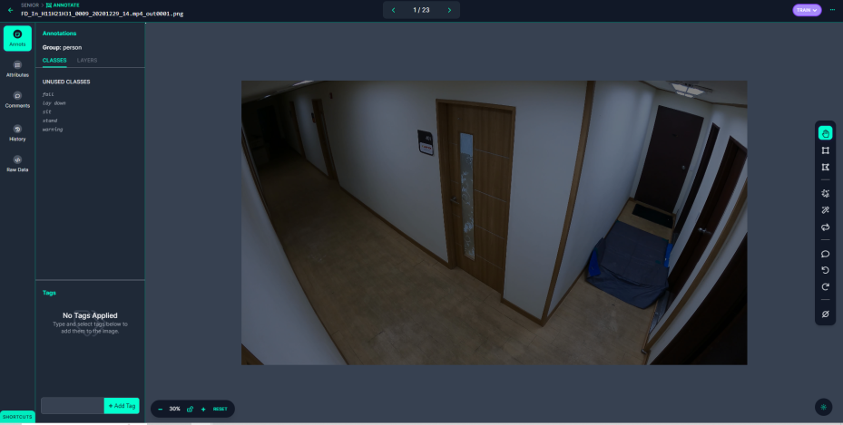
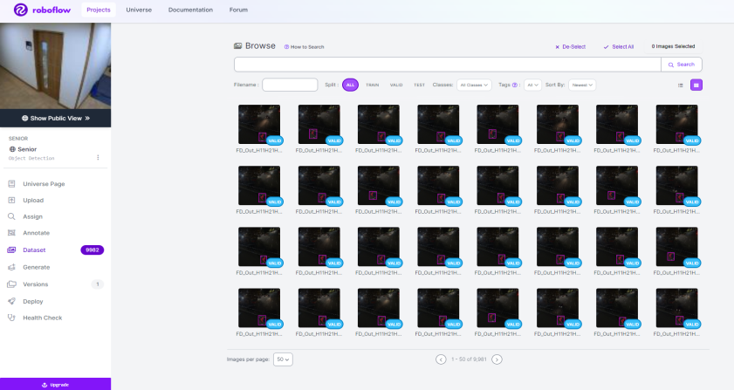
Part 2-2 >>
Data Labeling
AI-HUB 원천 데이터(약 10,000장)
RoboFlow를 이용하여 라벨링 진행
(stand, sit, lay down, warning, fall)
Train data (6,996장)
Validation (1,701장)
Test (1,284장)

Slide 16
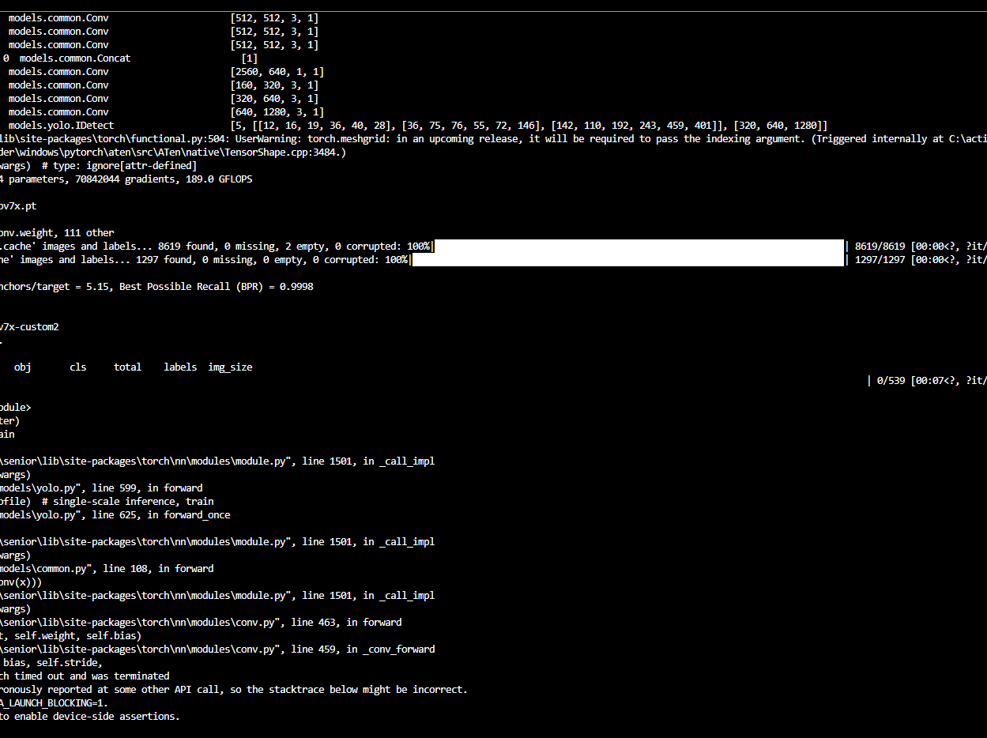
Part 2-2 >>
YOLOv7
학습 테스트 중 CUDA 버전과 Tensorflow 등 라이브러리의 버전 호환성 문제 발생
호환 버전 재설치 후 학습 진행
CUDA: 10.1 Tensorflow: 2.20 Tensorflow-gpu: 2.20

Slide 17
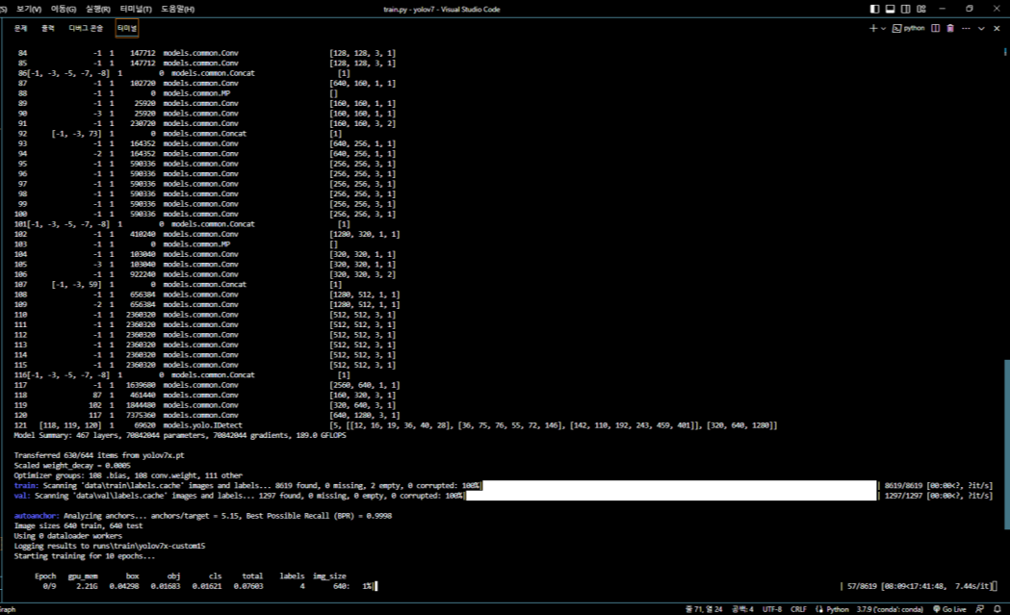
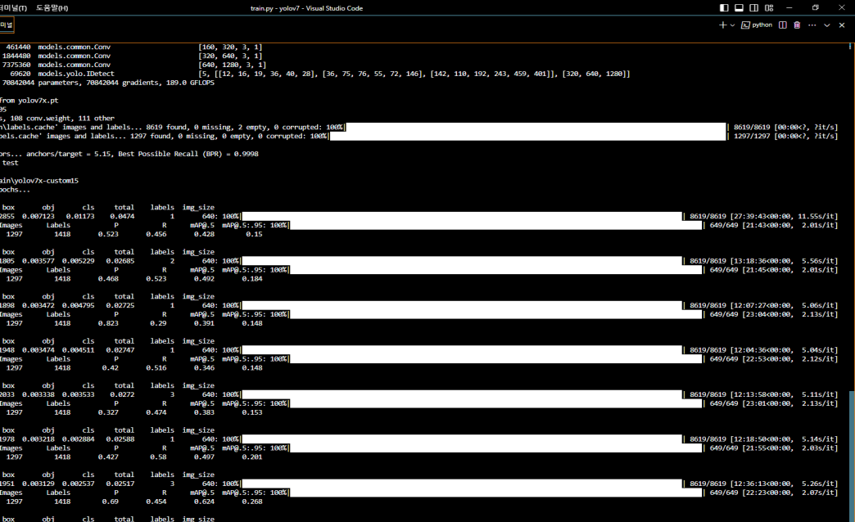
Part 2-2 >>
YOLOv7
학습에서 요구하는 라이브러리의 버전을 맞춘 후 모델 학습을 진행

Slide 18
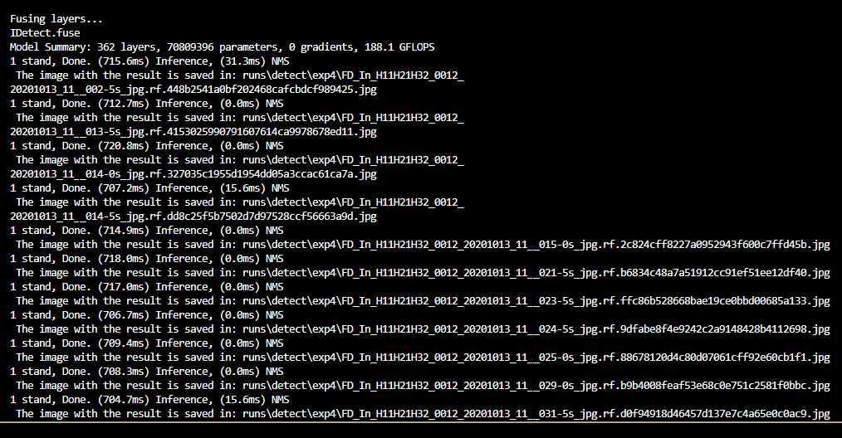
Part 2-2 >>
YOLOv7
YOLOv7 학습 모델 인식테스트 (이미지로 진행)

Slide 19
Part 2-3
주요 기능 (Roboflow)

Slide 20
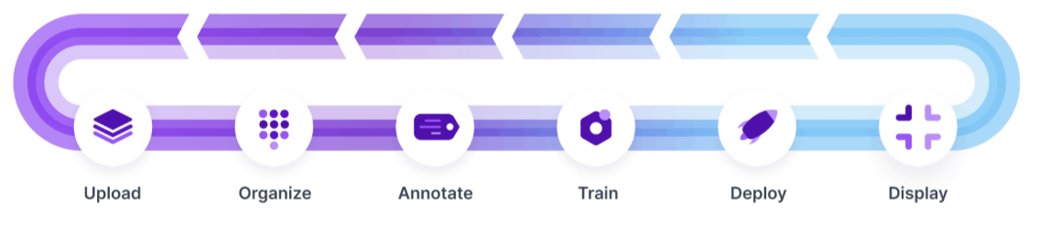
Part 2-3 >>
Roboflow
컴퓨터 비전(Computer Vision) 기술을 이용해 다양한 애플리케이션을 만들 수 있도록 지원해주는 서비스
무료 데이터셋을 제공하며 사용자가 가지고 있는 데이터를 업로드하여 annotation을 할 수 있다
데이터 셋 생성 및 전처리 작업, 증강 작업까지 한번에 해결하도록 도와주는 API의 한 종류

Slide 21
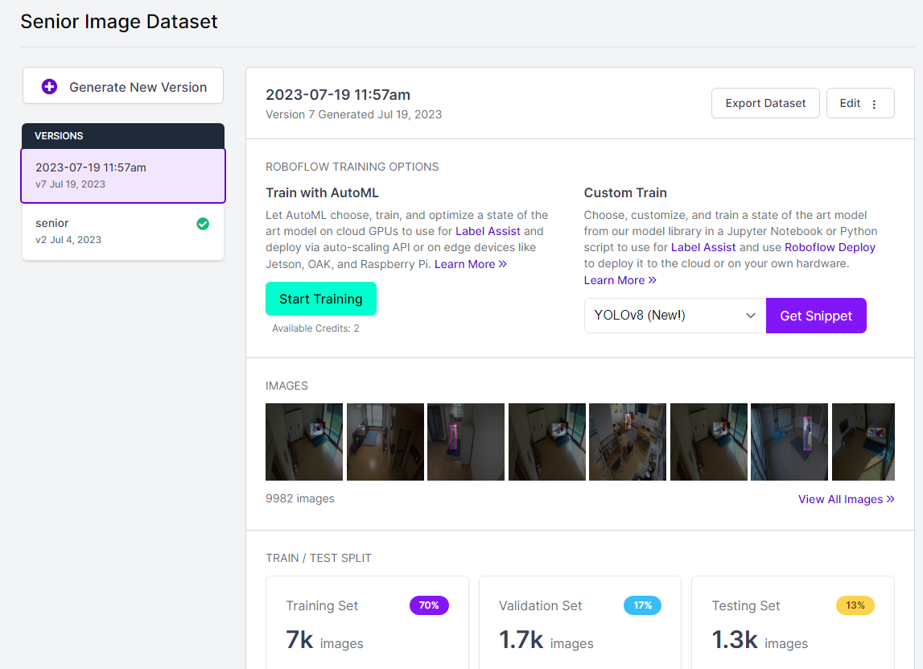
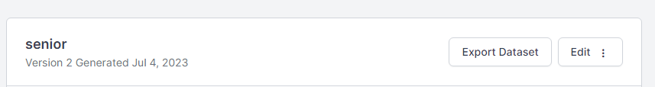
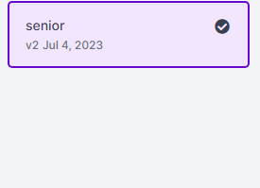
Part 2-3 >>
Roboflow 데이터셋 생성

Slide 22
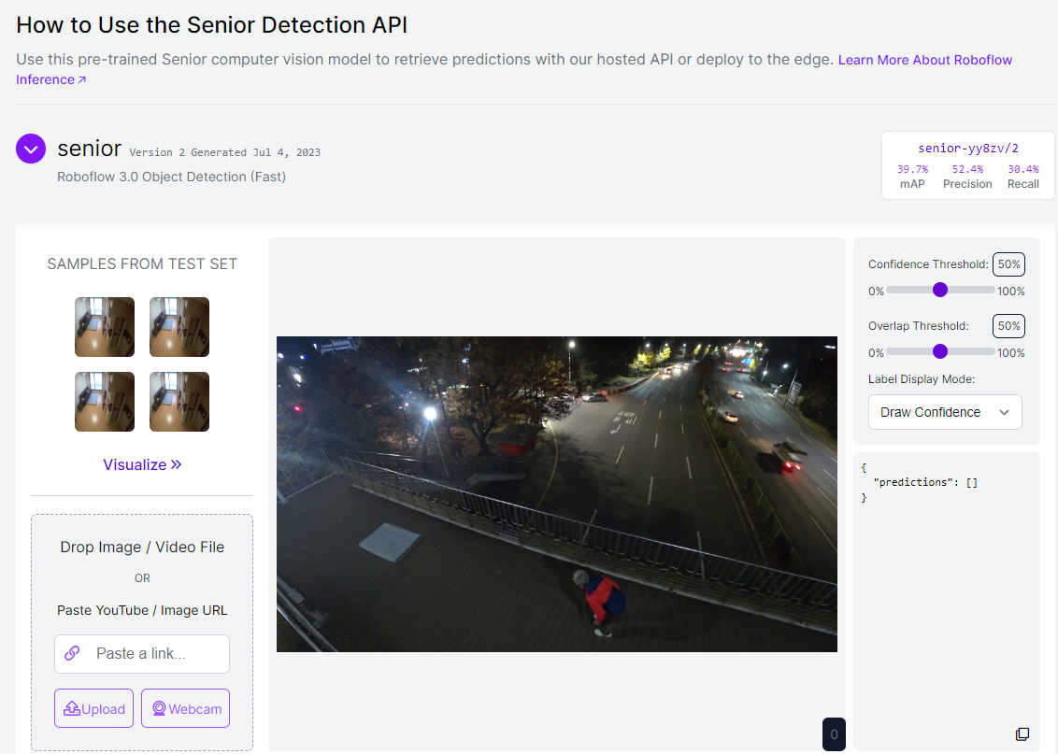
Part 2-3 >>
Roboflow
Roboflow에서 제공하는 서비스에서 학습데이터 테스트
API를 이용하여 웹제작…..?

Slide 23
Part 3
Web

Slide 24
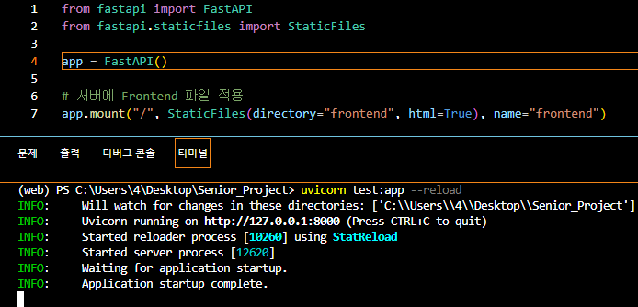
Part 3-2 >>
Server (Fast API)
현대적이고, 빠르며(고성능), 파이썬 표준 타입 힌트에 기초한 Python3.6+의 API를 빌드하기 위한 웹 프레임워크
필요 라이브러리
fastapi
uvicorn
python-multipart

Slide 25

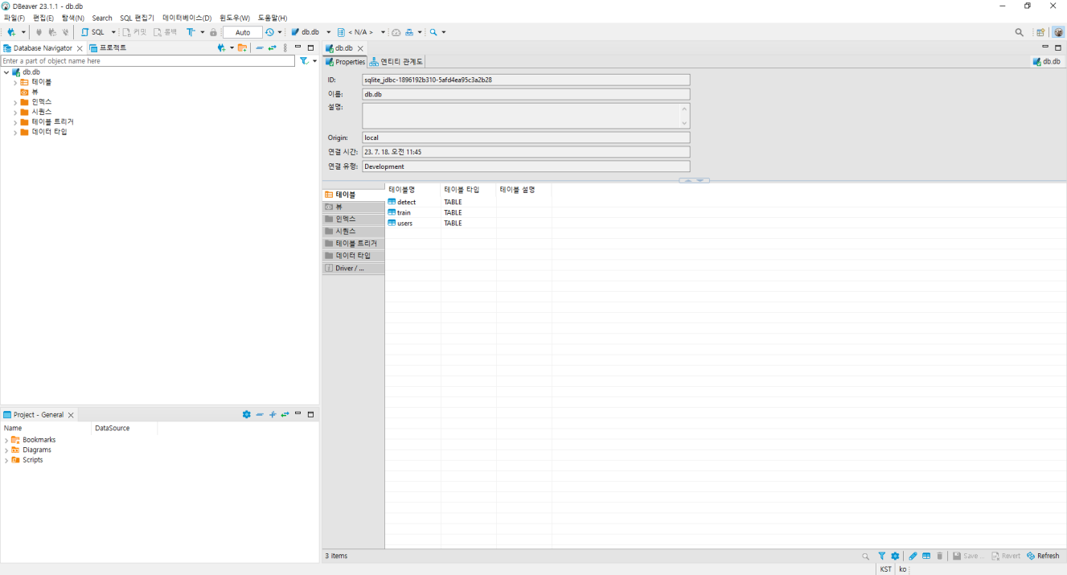
Part 3-2 >>
Server (DataBase)
작고 빠르며 독립적이고 신뢰성이 높으며 완전한 기능을 갖춘 SQL 데이터베이스 엔진을 구현 하는 라이브러리
개발자, 데이터베이스 관리자, 분석가 및 데이터 작업을 하는 모든 사람을 위한 무료 크로스 플랫폼 데이터베이스 도구

Slide 26
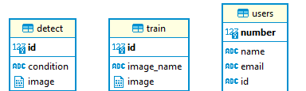
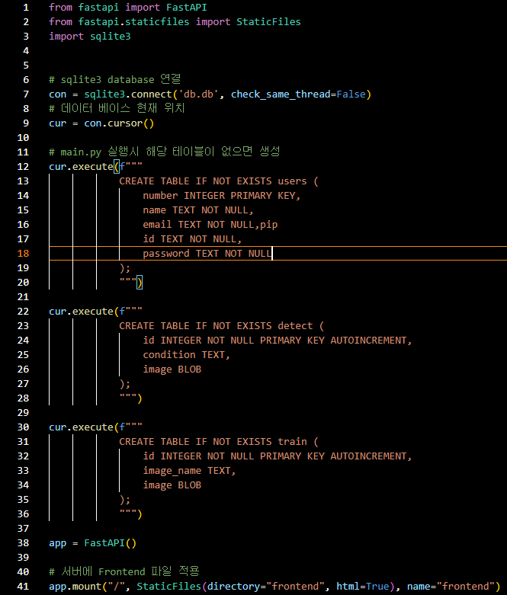
Part 3-2 >>
Server (DataBase)
ERD (Entity Relationship Diagram)
SQLite 데이터 베이스 연결 및 필요 테이블 생성

Slide 27
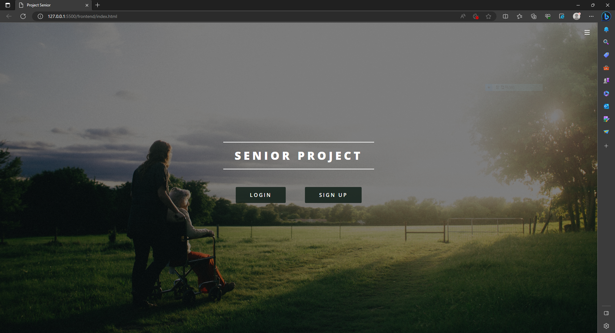
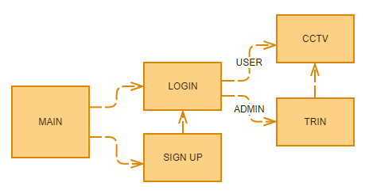
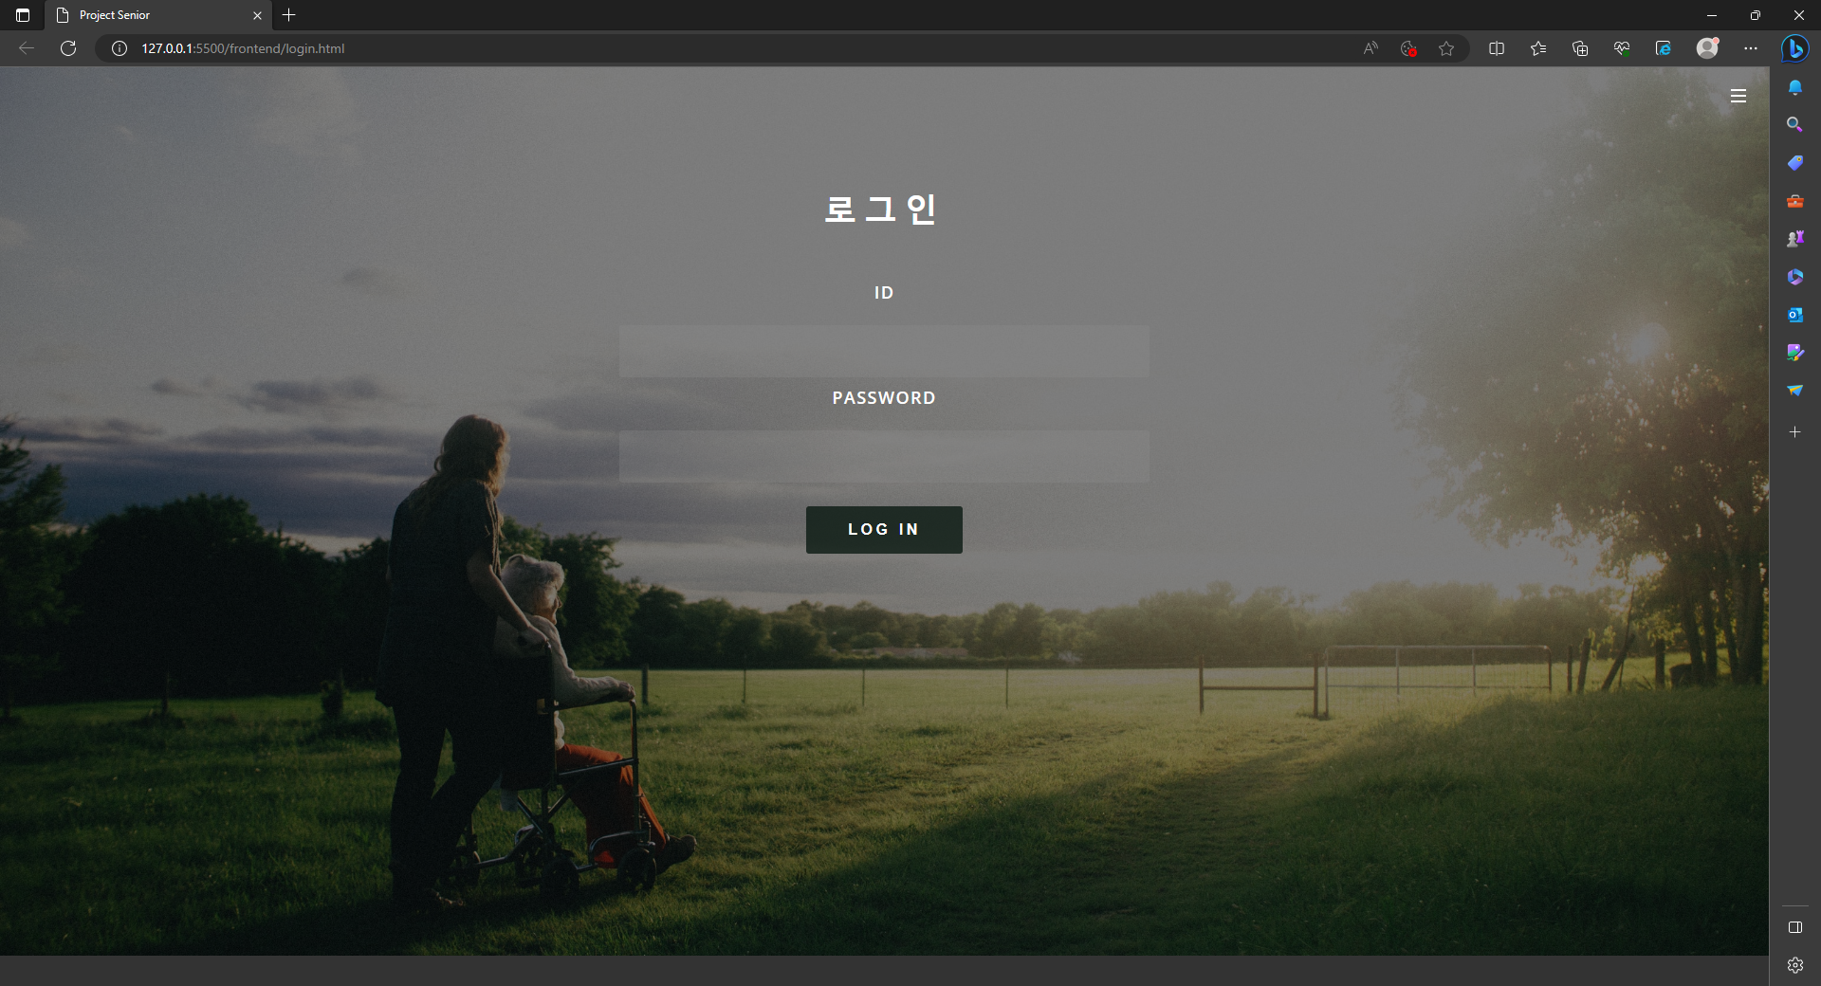
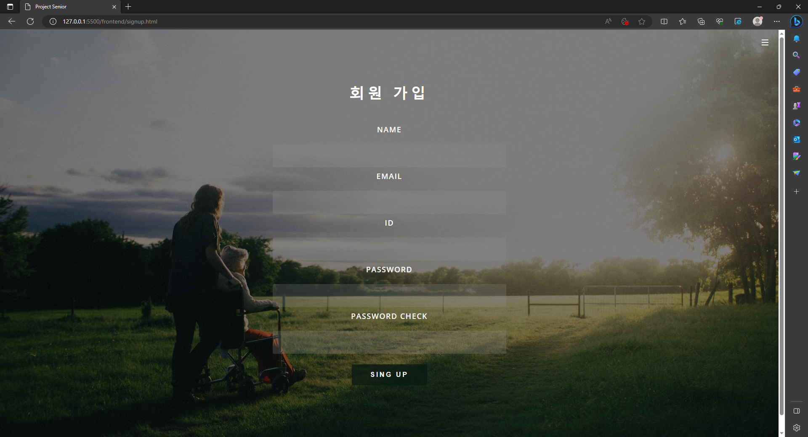
Part 3 >>
Front ( 메인, 회원가입, 로그인 )

Slide 28
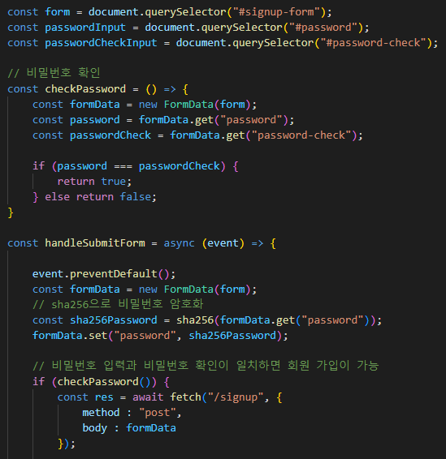
Part 3 >>
Front ( 회원가입 )

Slide 29
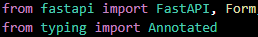
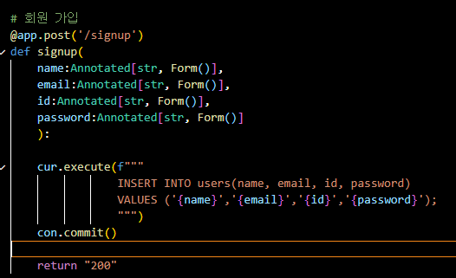
Part 3-2 >>
Server (회원 가입)
Annotated : 변수나 함수 인자, 반환 값 등에 대한 타입 정보를 지정하는 기능
Form : Key와 Value로 이루어진 데이터 형식
사용자가 입력한 회원 가입 데이터(Form)를 데이터 베이스(SQLite)에 저장

Slide 30
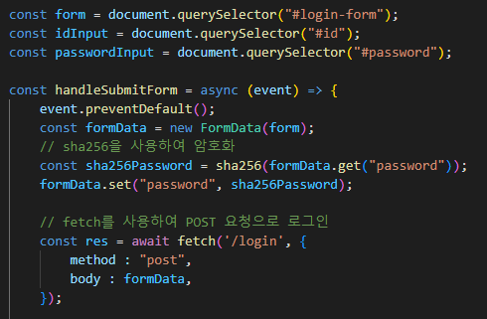
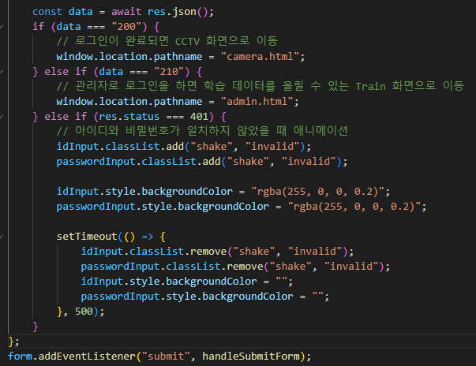
Part 3 >>
Front ( 로그인 )

Slide 31
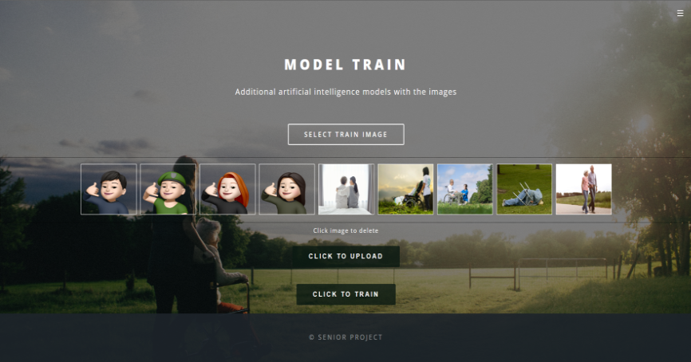
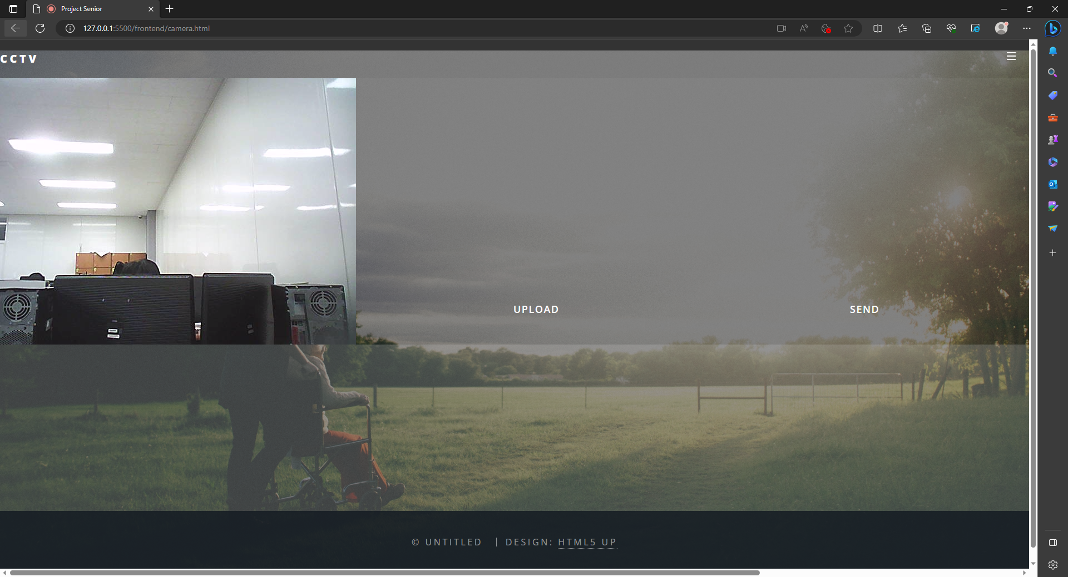
Part 3 >>
Front ( 관리자, 사용자 )

Slide 32
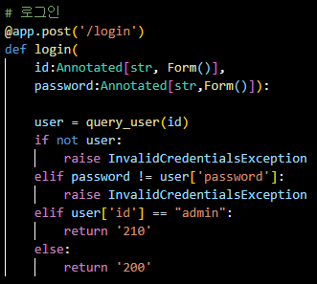
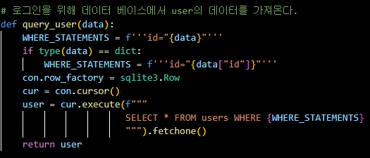
Part 3-2 >>
Backend (로그인)
로그인
로그인시 사용자가 기입한 정보와 일치 여부 확인
일치 여부 확인을 위한 데이터 가져오기
로그인 성공

Slide 33
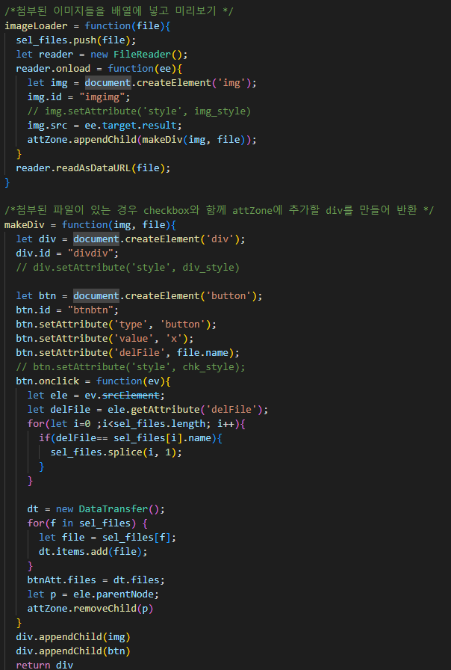
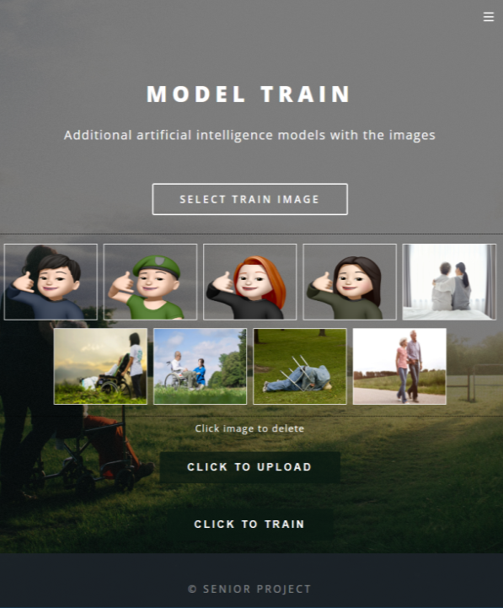
Part 3 >>
Front ( 관리자, Train )

Slide 34
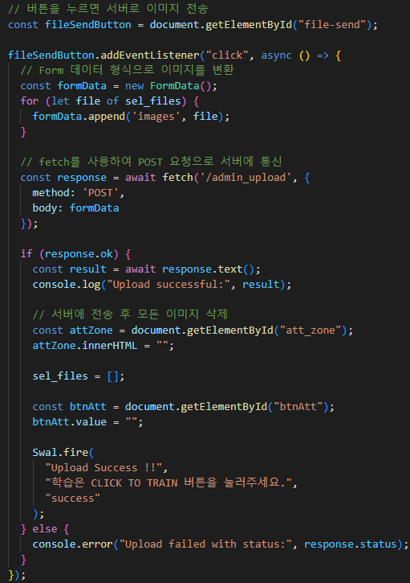
Part 3 >>
Front ( 관리자, Train )

Slide 35
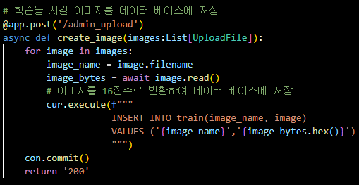
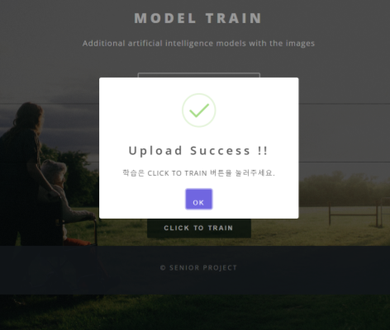
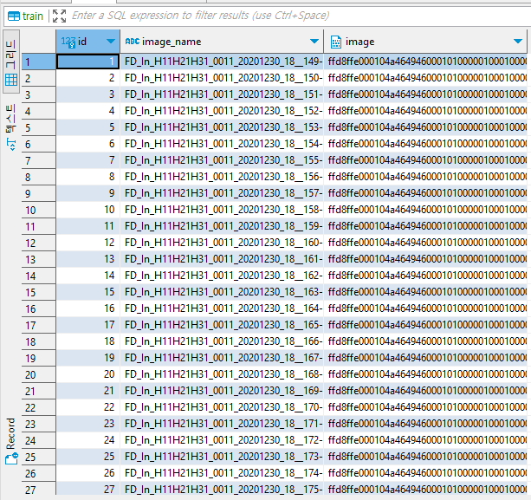
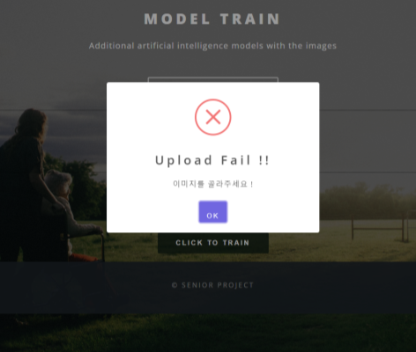
Part 3-2 >>
Backend (관리자, Upload)
학습 이미지 업로드
업로드 성공
데이터 베이스에 학습 이미지 저장
업로드 실패

Slide 36
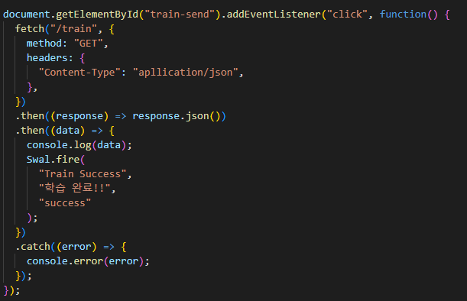
Part 3 >>
Front ( 관리자, Train )

Slide 37
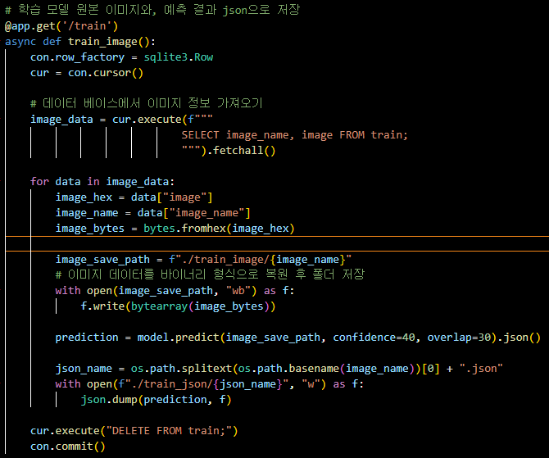
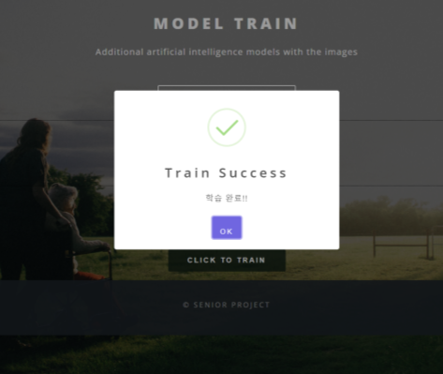
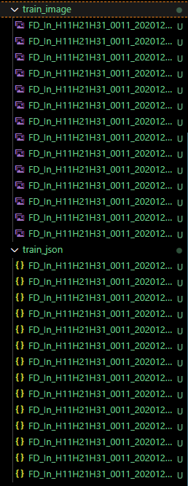
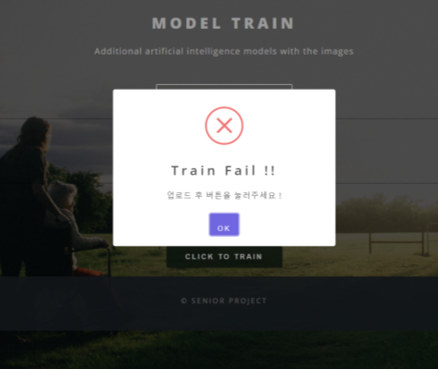
Part 3 >>
Backend ( 관리자, Train )
원본 이미지와 Json으로 저장
성공
데이터셋 구축 결과물
실패

Slide 38
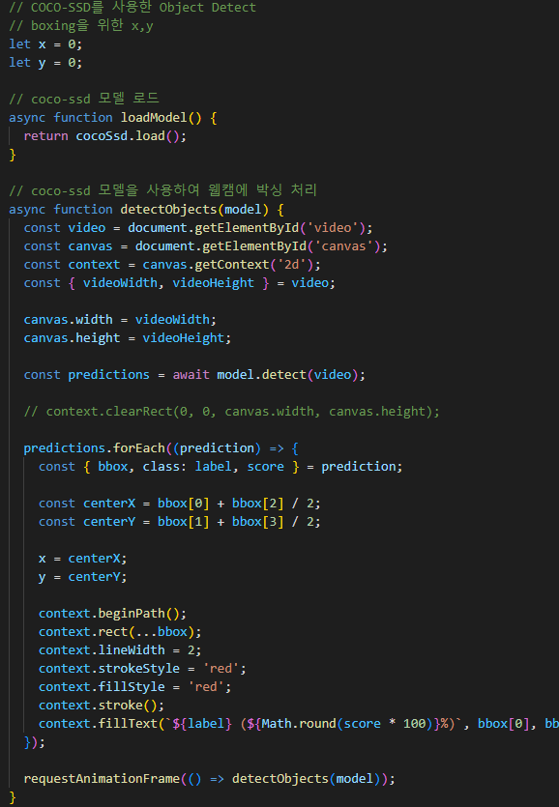
Part 3 >>
Front ( 사용자, CCTV )

Slide 39
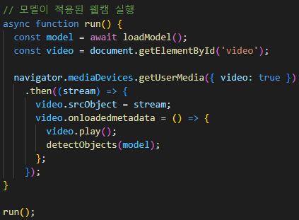
Part 3 >>
Front ( 사용자, CCTV )

Slide 40
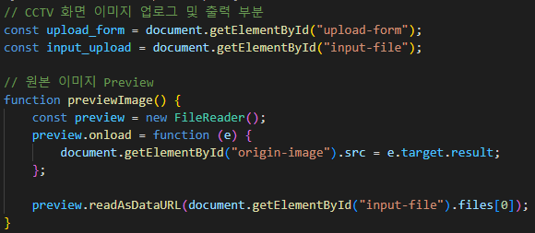
Part 3 >>
Front ( 사용자, CCTV )

Slide 41
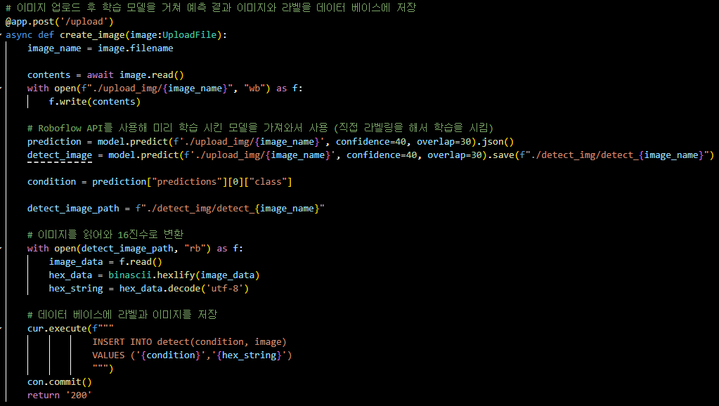
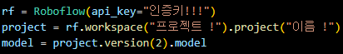
Part 3 >>
Backend ( 사용자, CCTV )
원본 이미지 업로드 후 예측 이미지 데이터 베이스에 저장
RoboFlow API 사용을 위한 설정

Slide 42

Part 3 >>
Front ( 사용자, CCTV )

Slide 43

Part 3 >>
Backend ( 사용자, CCTV )
예측 이미지 반환

Slide 44


Part 3 >>
Front ( 사용자, CCTV )

Slide 45


Part 3 >>
Backend ( 사용자, CCTV )
예측 결과에 맞는 라벨 및 음향 반환
음향 반환 함수

Slide 46
Part 4
Hardware ( Arduino )

Slide 47
Part 4 >>
Arduino

Slide 48
Part 5
Result

Slide 49
Part 5 >>
시연 영상

Slide 50
Part 6
향후 계획

Slide 51
Part 6 >>
참조
https://roboflow.com/
https://www.tensorflow.org
https://aihub.or.kr/
https://github.com/WongKinYiu/yolov7
https://ko.wikipedia.org/wiki/AI_Hub

Slide 52
Part 7
회고

Slide 53
Part 7 >>
기술적 발전
서버 배포
어플리케이션 연동
모델 경량화
자동 녹화
특정인물 타겟팅

Slide 54




Part 7 >>
소감

Slide 55

Fin.

